Slide 1
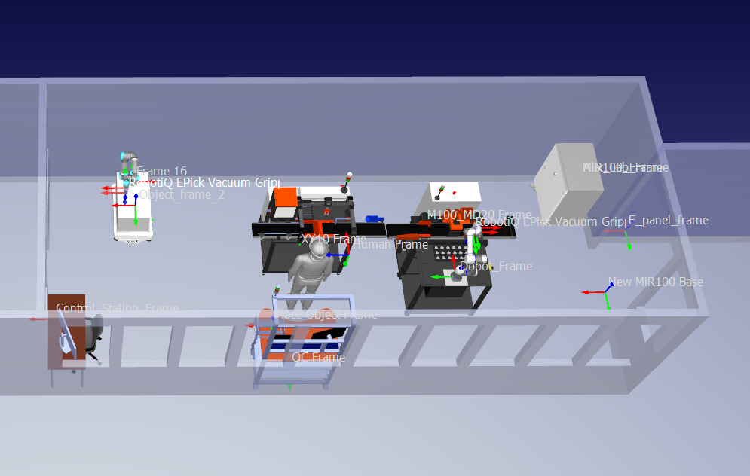
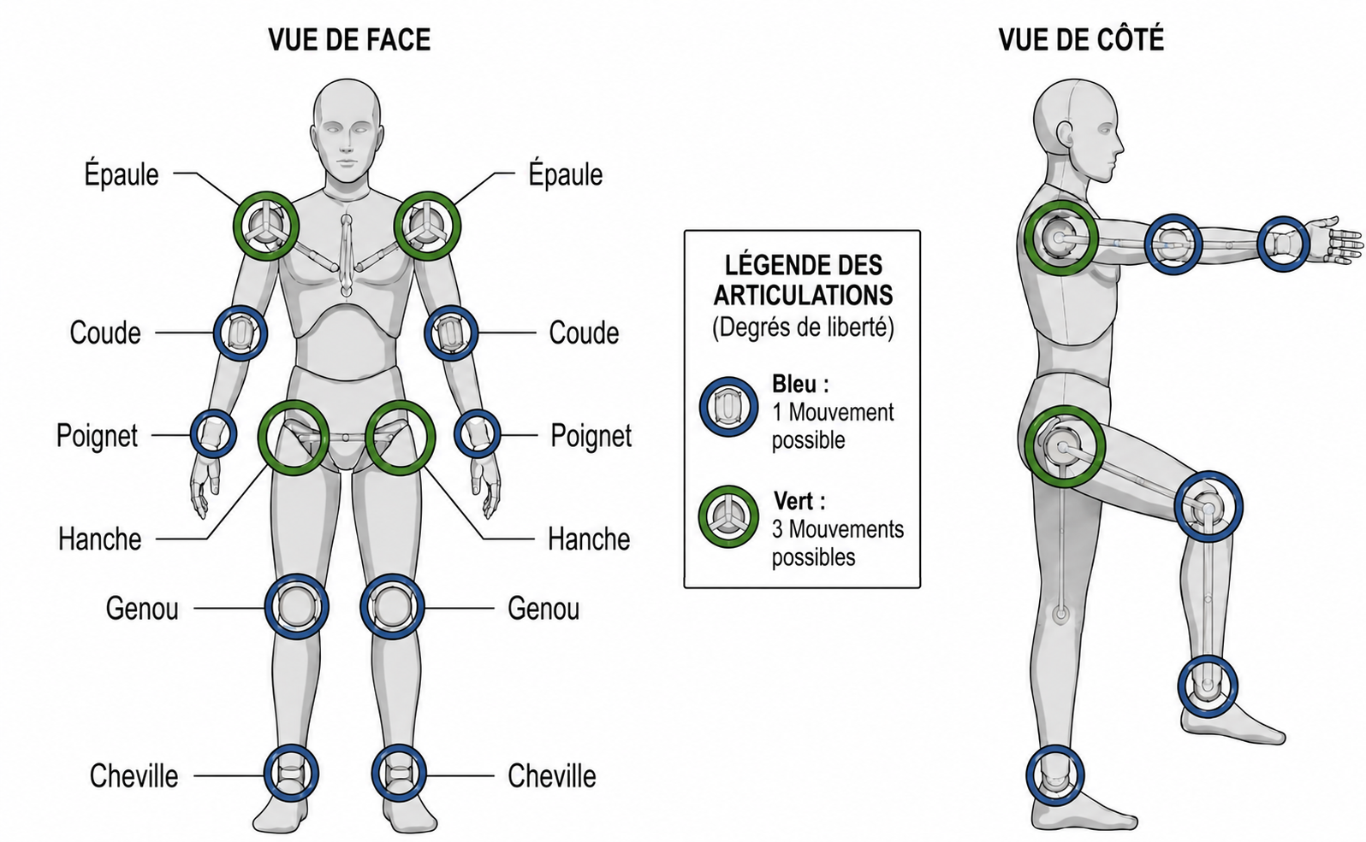
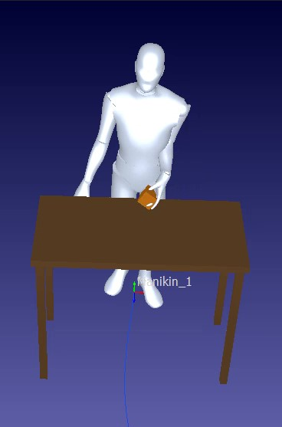
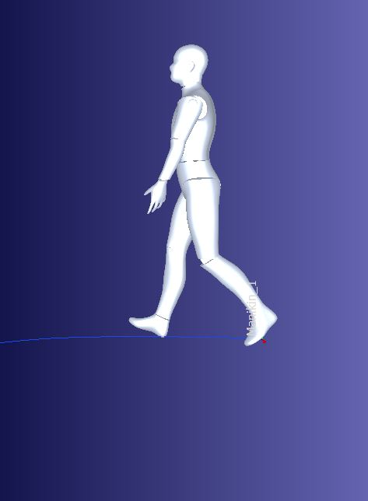
PANTIN
Simulation du mouvement humain
& interaction homme-robot dans RoboDK
1 – Contexte & Objectif
Contexte :
Travail dans la chaine ALIX
Utilisation de RoboDK et Python
Objectifs :
Modèle cinématique simplifié de l'opérateur
Mouvement des membres inférieurs & supérieurs
Mise en place de 2 scénarios d'interaction:
  Coexistence et synchronisation
Figure 1 : Modélisation de la chaine ALIX sous RoboDK
2 - Modèle Conceptuel
Modèle :
20 degrés de liberté
  3 épaule/hanche
  1 coude/poignet/genou/cheville
3 types de marches développées
  Militaire, avant, avec trajectoire.
Prise d’objet avec le bras
Principe d’animation :
Pose de repos
Fin d’animation
Animation d’articulation
Afficher l’image
Si plus
d’animation
3- Tests, Résultats & Conclusions
Résultats :
Opérateur 20 DDL animé dans RoboDK, sans import URDF
3 marches : militaire, avant, sur trajectoire
Pick & place du bras : position de la pièce externalisée, testée
Station robuste : recomposition auto, gestes reproductibles
Limites & perspectives :
Ajouter un DDL de poignet (pronation)
Intégrer l'opérateur dans la cellule ALIX + robot réel
Mettre en scène les scénarios coexistence / synchronisation
Conclusion :
Le verrou est levé : un opérateur humain crédible et pilotable, prêt pour l'analyse des interactions homme-robot (sécurité, ergonomie).
Figure 3 : Marche de l’opérateur
Figure 4 : Prise d’un pièce par l’opérateur
Auteurs: Luc FANTASIA ⋅ Alexandre NOWAK ⋅ Nikoloz KHACHIDZE
Commanditaires: Francesco CIAMPI ⋅ Thierno DIALLO

